Slide 1
Geografie Výrobní sféry přednáška IV
Zemědělství v ČR
Ondřej KREJČÍ

Slide 2

Transformace českého zemědělství
Před rokem 89 zemědělskou výrobu obstarávala jednotná zemědělská družstva (67 %), a státní statky (30 %).
  Kolektivizace x znárodnění
Počet JZD se postupným procesem koncentrace a kooperace, postupně snížil z původních 12 560 v roce 1959 (o průměrné výměře 353 ha zem. půdy) na 1 657 v roce 1989 (o průměrné výměře 2 563 ha zem. půdy)
  Proč?
  R. 1989: socialistický sektor tvořil 98,7% podílu na veškeré zemědělské půdě
    V roce 1948 pracovalo v zemědělství 2 222 tis. stálých pracovníků, v roce 1989 jen 902 tisíc
  V průběhu 80. let se rychle vyvíjela i tzv. přidružená výroba JZD (významně ovlivňovala finanční výsledky podniků a ekonomické zabezpečení reprodukčního procesu
    – ovlivnění zaměstnanosti

Slide 3
Přechod na tržní ekonomiku
Zemědělství muselo reagovat na situaci a podmínky rozvíjejícího se domácího i zahraničního trhu
Problémy především v oblasti
  Vysokých nákladů,
  Nedostatečného plnění požadavku na předstih rostlinné výroby (zejména ve výrobě krmiv),
    podíl živočišné výroby ne celkové zemědělské produkci se rychle zvyšoval, maxima pak dosáhnul v roce 1980 – 58,1 %
    Rostlinná výroba oproti živočišné snadněji inovovatelná
    Technologického zaostávání (v porovnání s RVHP stále výkonné)
  Problémy v kvalitě - problémy s poptávkou => prudký pokles hrubé zemědělské produkce
  Přechodem na tržní ekonomiku změna
  do roku 1991/92 - restituce
  1992/93 - transformace zemědělských družstev
  1994/95 - privatizace státního majetku
  => Liberalizace zemědělství, malé státní zásahy, zemědělství nekonkurenceshopné
pokles stavů hospodářských zvířat, (skotu)
snížení spotřeby průmyslových hnojiv
pokles hektarových výnosů většiny zemědělských plodin
snížení stavu pracovníků v zemědělství (až na polovinu)

Slide 4
Předvstupní období
Situace se mění kolem roku 1998
Dořešení vývojových problémů českého zemědělství
  Stabilizace agrárního sektoru
  V souvislosti se vstupem do EU hlavní témata
    regulace trhu a podpora příjmů, zavedení přímých plateb
    environmentální opatření,
    modernizace a transformace podniků
    orientace na trh
Založení Státního zemědělského intervenčního fondu (SZIF), r. 2001

Slide 5
Historické data

Slide 6
Historické data

Slide 7
Historické data

Slide 8
Historické data

Slide 9
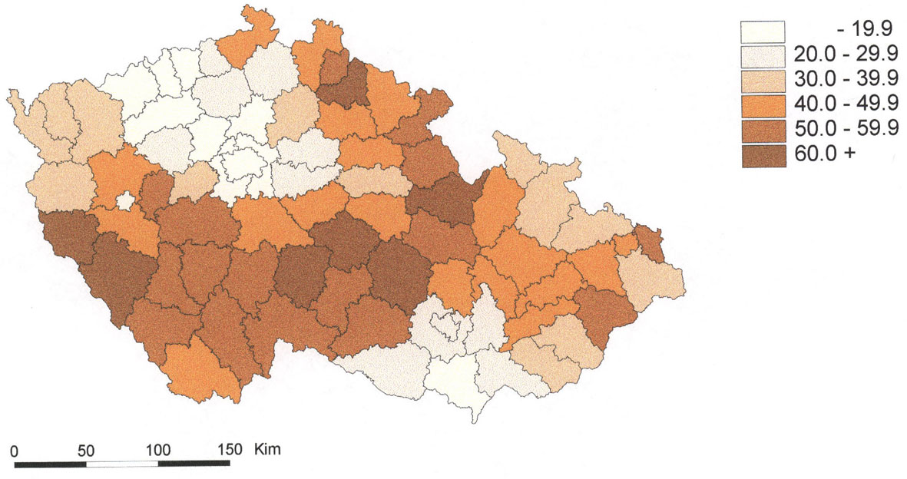
Chov skotu ks/ha

Slide 10
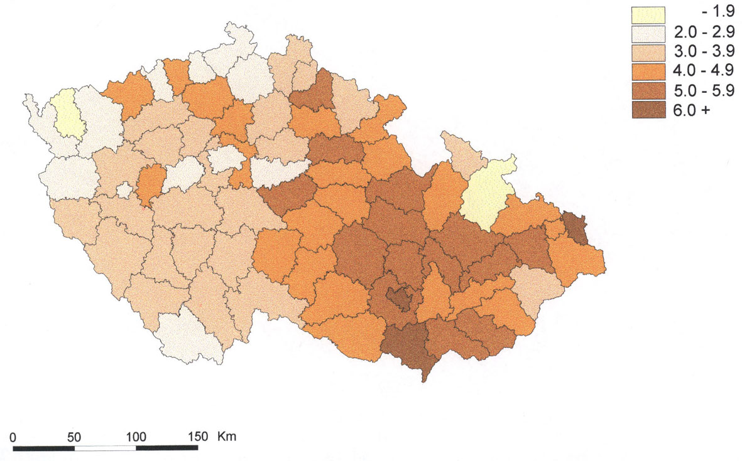
Charakteristické rysy Soudobého českého zemědělství
97,8 tisíc zaměstnanců - 2,54 % (2015)
  45–59 let (42,3 %)
  větší zemědělská zaměstnanost obecně na Moravě, 7,0 – 10,0 % a to jak v nížinách, největší v Dolnomoravském úvalu, tak i v podhůří, Českomoravská vrchovina
  Mezi roky 2000 a 2016 ubylo v agrárním sektoru přes 40 tisíc pracovníků
Více jak 50 % plochy je využíváno pro zemědělství
  4 211,9 tis. Ha
  asi 70% orná půda, 25 % louky,pastviny, 5 %sady, zahrady
Převaha počtu fyzických osob ( počet)
a obchodních společností (plocha)
Zaměstnanost v zemědělství

Slide 11
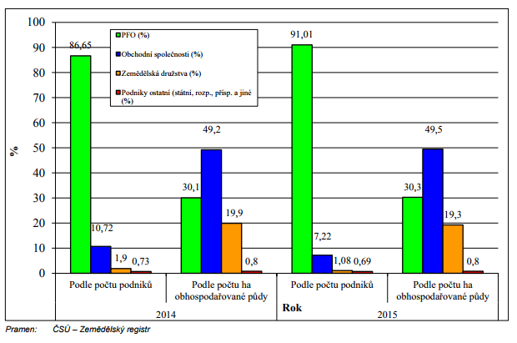
4.

Slide 12
Charakteristické rysy českého Soudobého zemědělství
Stabilizace počtu podniků v posledních 15 letech
Mírně klesá průměrná plocha obhospodařované půdy
  průměrná výměra 136 (2000) na 130 ha (2016)
Zaměstnavatelé začali dávat přednost sezónním pracovníkům (+22,9 %) před pravidelně zaměstnanými (-28,8 %)
Hlavní oblasti výroby
  Rostlinná produkce zaměřena na obilniny (pšenice, ječmen)
  nárůst - kukuřice, olejniny
  Živočišná produkce
  vepřové dlouhodobě klesá (při srovnání roku 2000 a 2015) pokračovala redukce chovu prasat (-55,1 %) Drůbeže (-17,2 %) i skotu (-8,8 %)
  nárůst – ovce (+250,4 %), koz (+171,3 %) a koní (+35,2 %)
  krávy bez tržní produkce mléka - nárůst pouze v posledních letech
  Proč pokles? – Zvýšení dovozu - nejvíc prasat do tuzemska míří například z Německa, Dánska a Nizozemska.

Slide 13
Intenzita živočišné výroby v ČR v porovnání s některými státy EU
2015 ČR PL SRN NL
Výroba mléka (l/100ha) 75 76 170 680
Vepř. maso (kg/100ha) 62 115 326 690
Hov. maso (kg/100ha) 21 25 71 208
Na druhé straně
Česká prvenství: v rámci EU – v průměrné výměře zem. půdy na jeden subjekt – 133,0 ha, EU 28 – 16,1 ha
  V podílu subjektů s výměrou nad 500 ha – 6,9 %, EU – 0,3 %
  V počtu pracujících na jeden zemědělský subjekt - 5,0 osoby, EU - 2,0 osoby
  A v podílu ploch řepky – 11,9% orné půdy, EU28 – 3,9, %

Slide 14
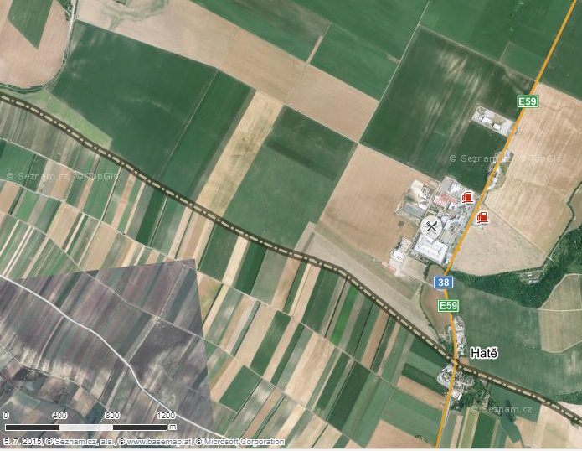
9.

Slide 15
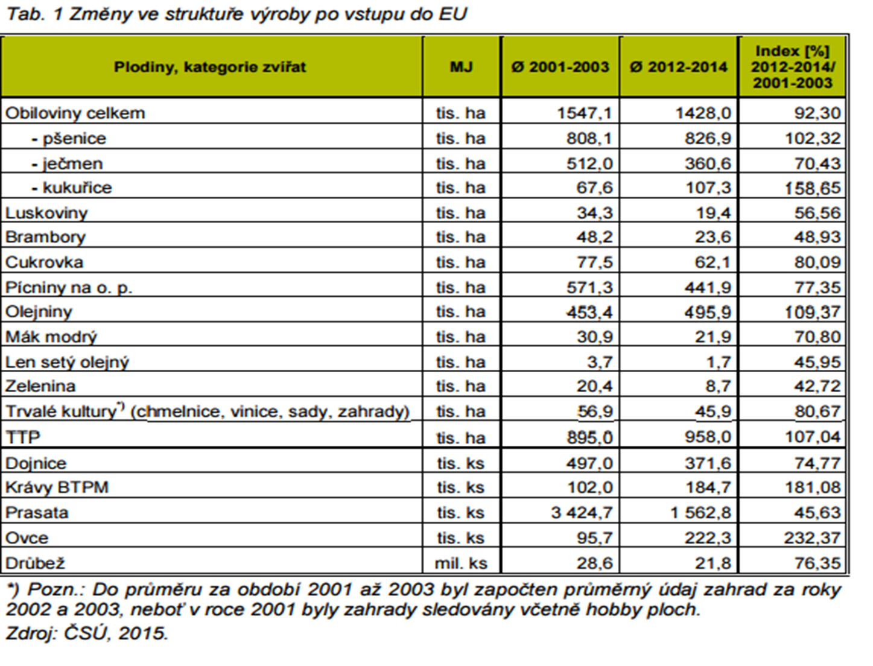

Slide 16
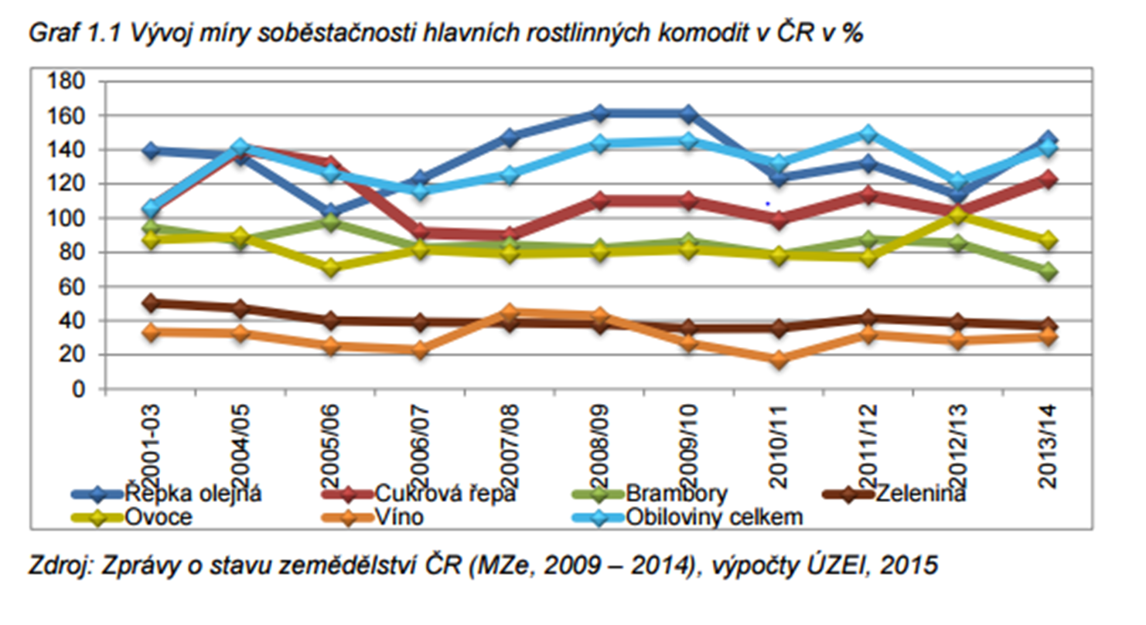
7. a

Slide 17
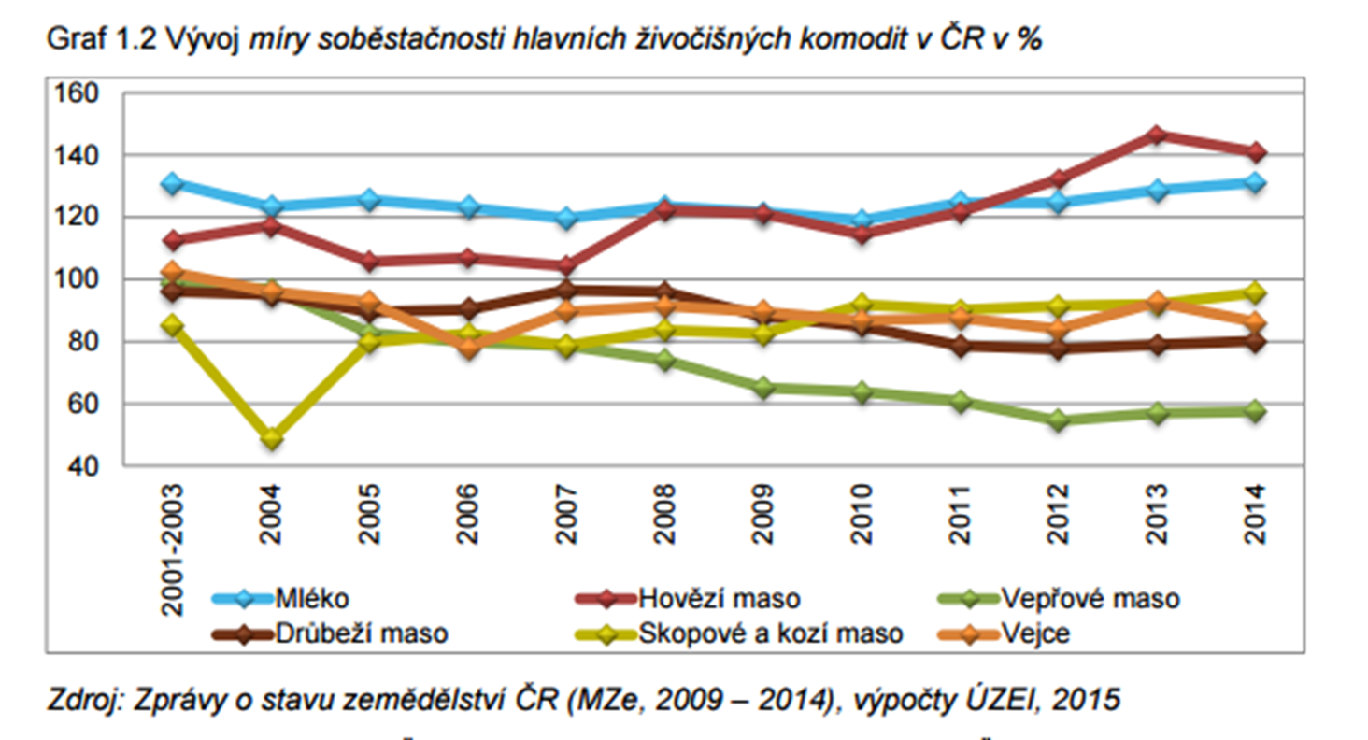
7. b

Slide 18
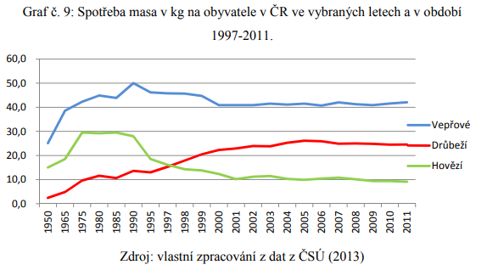

Slide 19
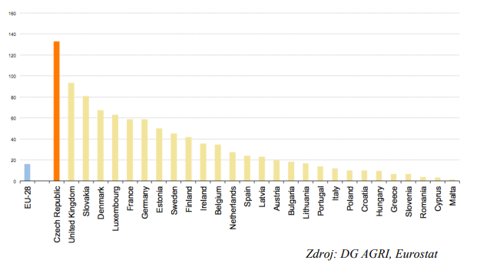
Charakteristické rysy českého zemědělství
Charakteristické rysy českého zemědělství
Strukturální ukazatele českého zemědělství se výrazně liší od naprosté většiny zemí EU.
  především velkovýrobní charakter
  převaha najaté práce
  většina obhospodařované půdy v nájmu
  relativně nízká míra diverzifikace činností
    rozdíl oproti období před transformací

Slide 20
Zemědělství dnes
Ve srovnání s rokem 1993 je zemědělská produkce v roce 2015 větší o 28 %
Produkce na zaměstnance (produktivita práce) je v zemědělství oproti roku 1993 dnes dvojnásobná
Zemědělství předmětem zájmu o vstup ze strany finančních skupin
Rentabilitu zemědělského odvětví dokládá výrazný růst čistého fixního kapitálu v odvětví (např. stroje a zařízení) o 54 % oproti roku 1993.
Tržní podpora technických plodin a z části obilnin

Slide 21
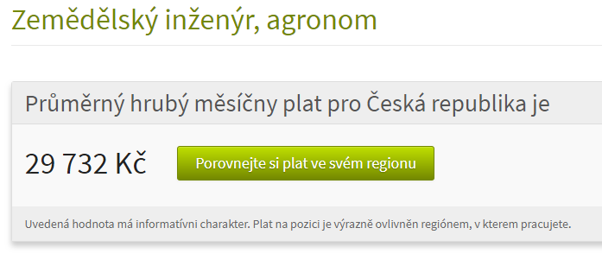
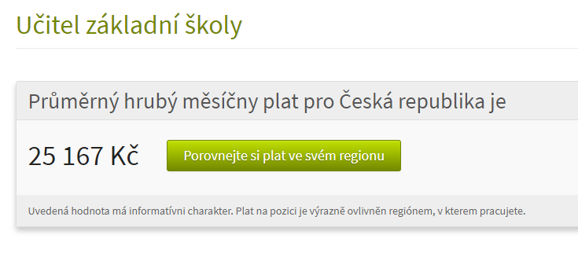

Slide 22
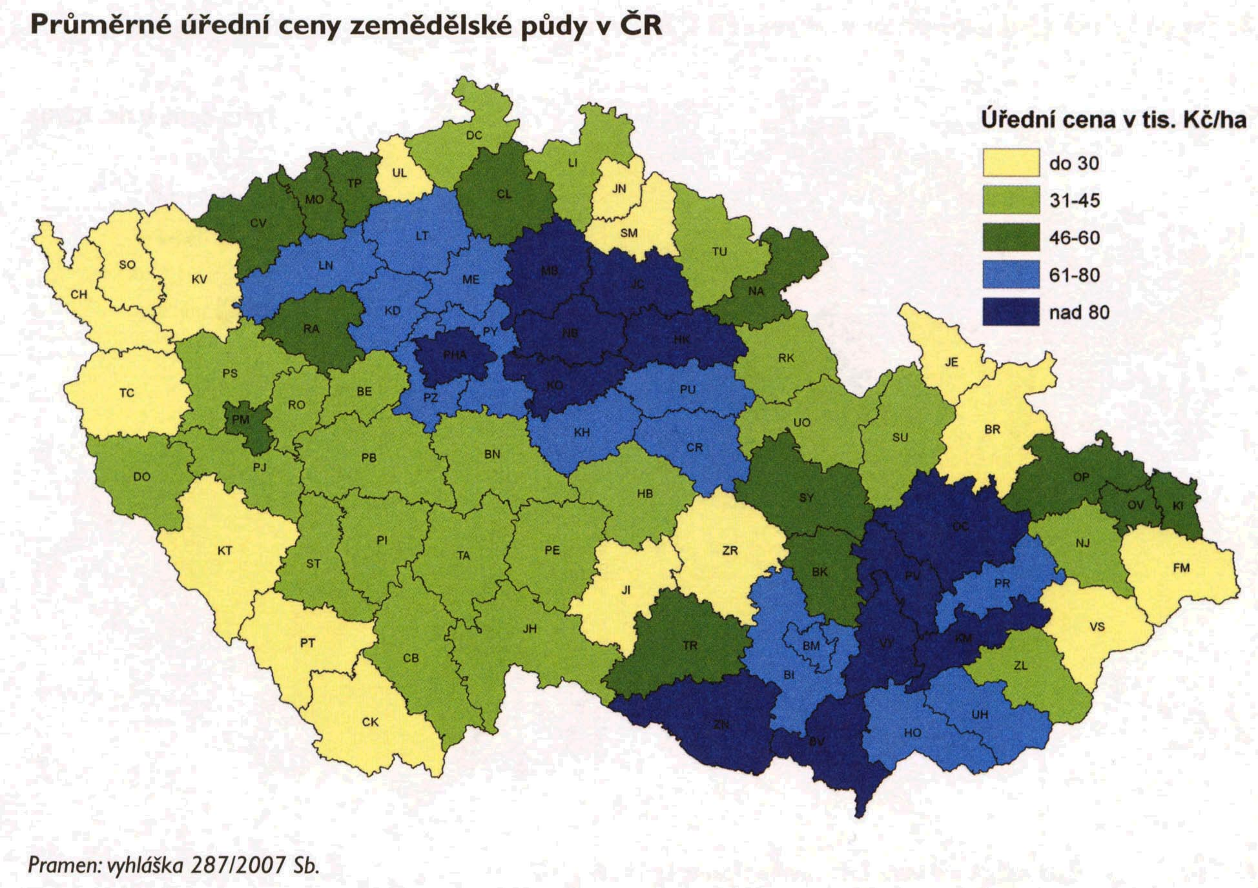
Cena půdy
V ČR se uplatňují dva druhy cen zemědělské půdy, ceny úřední a tržní
Ceny úřední
  Pro daňové účely, pro prodej a koupi pozemků ve vlastnictví státu a pro provádění pozemkových úprav se používají ceny úřední
  Byly zjištěné na základě cenových předpisů MF a Mze, vyhláškou, která uvádí základní ceny zem. pozemků pro BPEJ
  Průměrná úřední cena za celou republiku je 5,24 Kč/m² ,
  Nejnižší jednotková cena je 0,70 a nejvyšší 14,81 Kč /m² .

Slide 23
Cena půdy
Ceny tržní
  Pro účely trhu se zem.pozemky, tj. koupě a prodeje, jakož i pro stanovení daně z příjmu z prodeje pozemků slouží tržní ceny zem.pozemků.
  Na základě analýzy značného množství získaných údajů o tržních cenách lze jednoznačně konstatovat, že na výši tržní ceny má prvořadý vliv poloha pozemku, velikost pozemku a účel využití kupovaného pozemku.
  Průměrná tržní cena zem.půdy bez ohledu na předchozí viz , v jednotlivých letech od roku 1993 značně kolísá
  http://www.farmy.cz/cena-pudy/
  https://jiho.moravskereality.cz/prodej/pozemky/orna-puda/obec-moravany-brno-venkov/

Slide 24
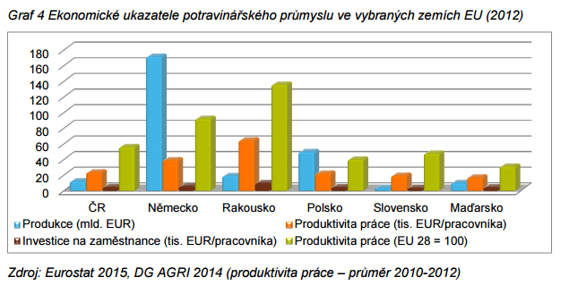
A co potravinářství?

Slide 25
Zemědělské výrobní oblasti
ZVO jsou nejstarší kategorizací zem. území
Zařazení k.ú. Do výrobních typů a podtypů původně sloužilo pro účely stanovení zemědělské daně, později posloužilo pro rajonizaci zemědělské výroby.
Z hlediska agroekologických a ekonomických předpokladů území jsou v ČR vymezeny čtyři výrobní typy a jedenáct podtypů:
Výrobní oblast kukuřičná – K, která se člení na podtyp K1, K2 a K3.
Výrobní oblast řepařská – Ř, která se člení na podtyp Ř1, Ř2 a Ř3.
Výrobní oblast bramborářská – B, která se člení na podtyp B1, B2 a B3.
Výrobní oblast horská – H, s rozhodujícím zaměřením na chov skotu, se člení na podtyp H1 a H2.

Slide 26
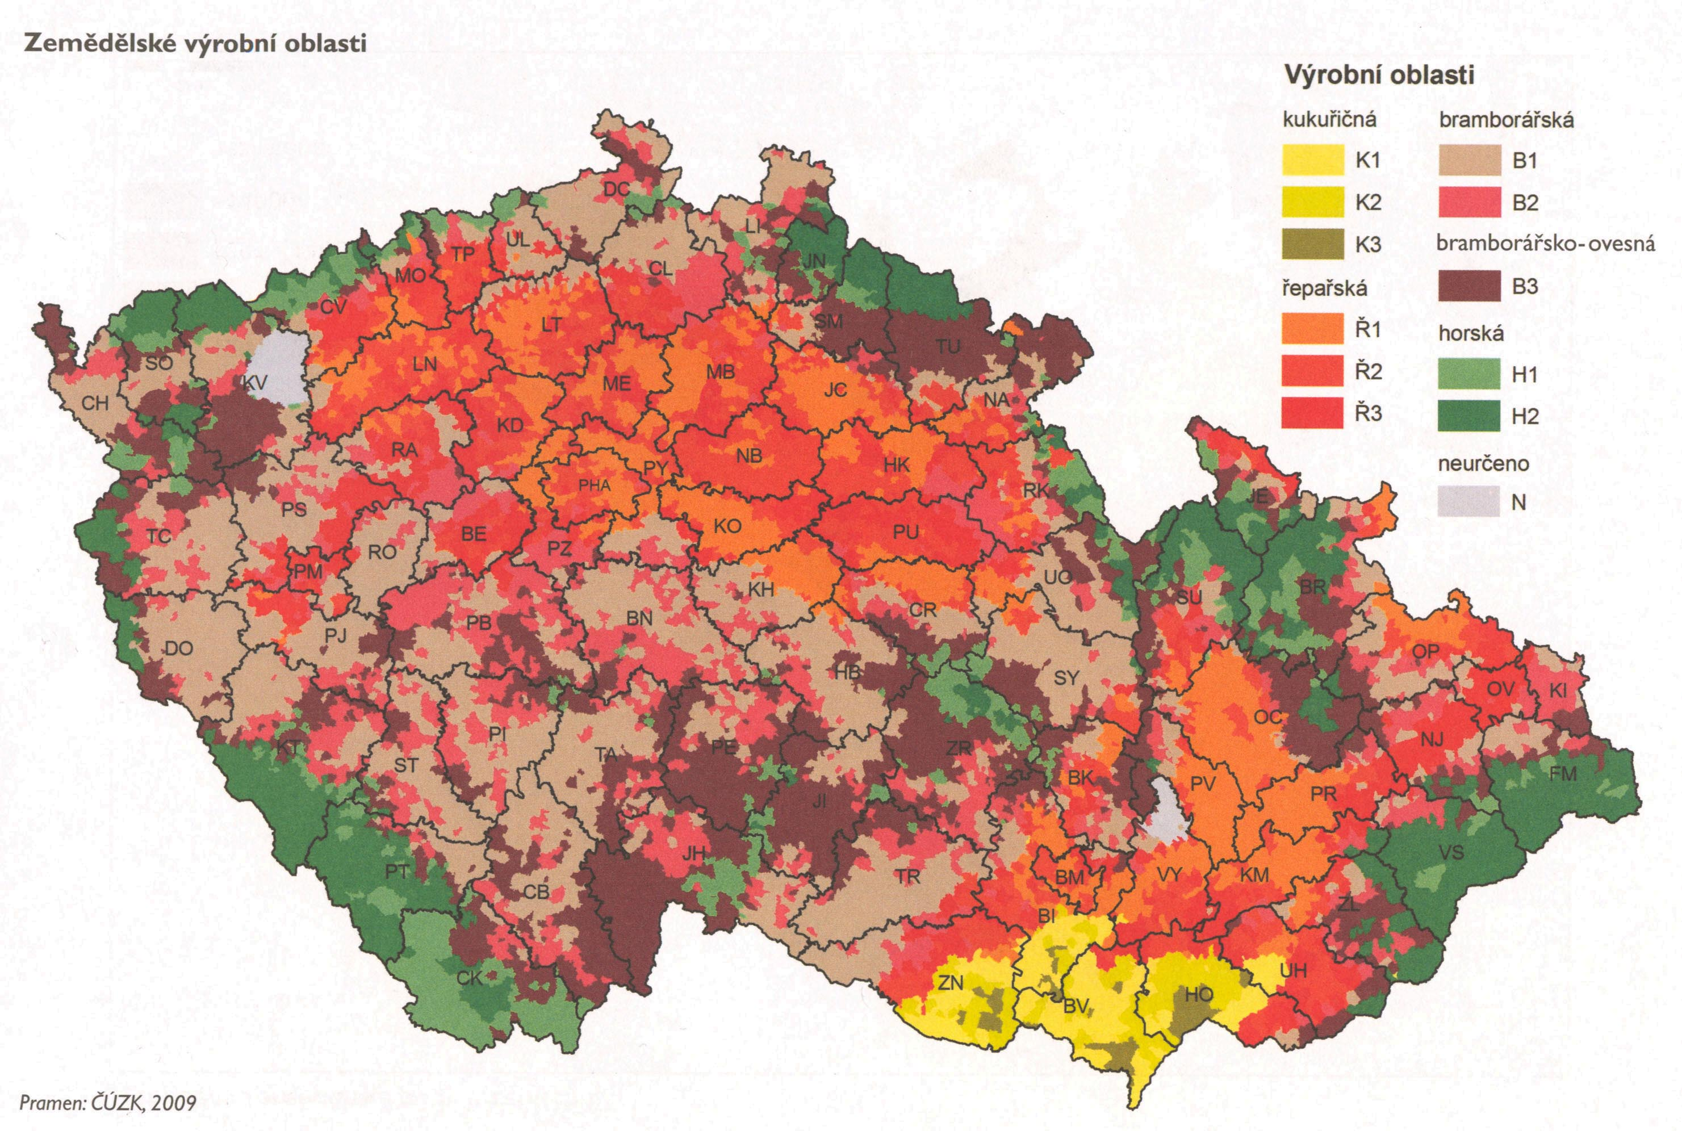

Slide 27
Charakteristika ZVO kukuřičná
Reliéf- rovinný až méně zvlněný
Nadmořská výška – do 250 m
Klimatický region – velmi teplý suchý (VT)
Průměrná roční teplota - : 9-10º C
Průměrné roční srážky: 500-600 mm
Hlavní půdní jednotky: černozemní a lužní typy, nivní půdy na píscích,
Stupeň zornění : větší než 80 %
Lesnatost: velmi nízká, trvalé kultury – 10-15 %
Hl.zem.plodiny:
  kukuřice na zrno, cukrovka, teplomilné ovoce,vinná réva,teplomilná zelenina, pekařská pšenice, sladovnický ječmen

Slide 28
ZVO Řepařská
Reliéf terénu: rovinný a mírně zvlněný
Nadmořská výška: 250-350 m
Klimatický region: teplý suchý, mírně suchý i m.vlhký T1 –T3
Průměrná roční teplota: 8-9º C
Průměrné roční srážky: 500-650 mm
Hlavní půdní jednotky: černozemní a hnědozemní půdy na spraších a spr.hlínách nivní půdy na nivních uloženinách
Stupeň zornění: větší než 80 %
Zastoupení trvalých kultur: 6-9-%
Lesnatost: nízká
Hlavní zem. plodiny: cukrovka, kvalitní pšenice, sladovnický ječmen, kořenová zelenina, někde – chmel,rané brambory, mák, řepka, jablka, třešně, víceleté pícniny na orné půdě - vojtěška

Slide 29
ZVO bramborářská
Reliéf terénu: mírně svažitý až silně svažitý
Nadmořská výška: 300-650 m
Klimatický region: mírně teplý suchý, vlhký MT1, MT2, mírně teplý značně vlhký, MT 3,4, mírně chladný vlhký MCCH
Průměrná roční teplota: 5 - 8º C
Průměrné roční srážky: 550-800mm
Stupeň zornění: větší než 60 %
Zastoupení trvalých kultur: 3-6,5 %
Lesnatost: střední až vysoká
Hlavní zemědělské plodiny: převažuje pěstování obilnin,ve vyšších polohách krmné odrůdy, některé technické plodiny – řepka, mák, brambory, pícniny na orné půdě – jetel,

Slide 30
ZVO horská
Reliéf terénu: horizontálně členitý s vysokou svažitostí
Nadmořská výška: nad 600 m
Klimatický region: mírně chladný vlhký MCH 4, chladný vlhký – CH
Průměrná roční teplota: 5-6º C
Průměrné roční srážky: více než 700 mm
Stupeň zornění: méně než 50 %
Zastoupení trvalých kultur: 2,5-3 %
Lesnatost: vysoká až velmi vysoká
Hlavní zem.plodiny: méně příznivé pro rostlinnou výrobu, vysoké zastoupení TTP, ojediněle sadbové brambory, len, méně náročné obiloviny

Slide 31
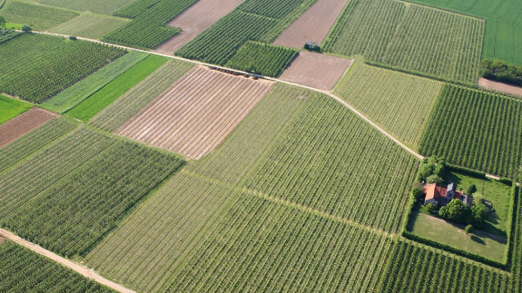
Společná zemědělská politika

Slide 32
Historie
Kořeny Společné zemědělské politiky EU (dále jen SZP) lze hledat v 50. letech 20. století v Západní Evropě, která měla po válce nevýkonné a ochromené zemědělství s nejistými dodávkami potravin. Proto byl zpočátku v rámci SZP kladen důraz na:
  podporu vyšší zemědělské produkce,
  stálou dostupnost potravin spotřebitelům,
  životaschopnost zemědělství.
=> Důraz především na dotace vázané na produkci
V 80. letech začíná nový problém – nadprodukce
Rozvoj venkova nebyl v prvních desetiletích fungování SZP nijak zohledňován.

Slide 33
Reformy zemědělské politiky - I
Koncem osmdesátých let bylo zřejmé, že SZP je nutné reformovat, a to jak z důvodu zastaralosti některých opatření, tak rovněž z důvodu probíhajících rozhovorů o liberalizaci světového obchodu
  MacSharryho reforma - kompromis mezi závazkem snížení ceno­vých dotací a nutností udržet přiměřené příjmy zemědělců
  Podniky se musely více zaměřit na potřeby trhu, začínají fungovat první přímé platby (nejsou vázané na množství produkce, ale na obhospodařovanou půdu)
  Reforma zásadně ovlivnila dva sektory – pěstování obilnin a produkci hovězího masa

Slide 34
Reformy zemědělské politiky - II
Výdaje na Společnou zemědělskou politiku i přes McSharryho reformu v roce 1994 stále dosahovaly výše okolo 40 miliard EUR.
1997 - Agenda 2000 zvýšen objem prostředků na rozvoj venkova, naopak objem finančních prostředků na SZP (přímé platby) omezen finančním stropem.
  Přijatá reforma pomohla omezit intervence na trhu pomocí snížení intervenčních cen. Agenda 2000 zdůraznila také důležitost rozvoje venkova.
  Společná zemědělská politika rozdělena na dva pilíře
    První pilíř představují přímé platby zemědělců a jednotná společná organizace trhu.
    Druhý pilíř zahrnuje politiku rozvoje venkova.

Slide 35
Reformy zemědělské politiky - III
Cílem zemědělské politiky po roce 2000 bylo zvýšení konkurenční schopnosti zemědělství.
V roce 2002 byla formulována tzv. průběžná zpráva o stavu SZP (tzv. mid-term review)
  Přechod z podpor poskytovaných na výrobek na podpory poskytované producentovi, zaměření na ochranu životního prostředí, jakost a bezpečnost potravin a pohodu zvířat
  Zpráva se zaměřila na tyto okruhy:
    Odstranění vazby na produkci (decoupling)
    Respektování standardů na úrovni farmy (cross – compliance)
    Modulace
    Rozvoj venkova
    Rozdělení Evropského zemědělského orientačního a záručního fondu pro zemědělství (EAGGF)

Slide 36
Reformy zemědělské politiky - III
Odstranění vazby na produkci (decoupling)
  odstranění vazby podpor na zemědělskou produkci zavedením jednotné platby na farmu
Respektování standardů na úrovni farmy (cross – compliance)
  standardy v udržování půdy v dobrém zemědělském a environmentálním stavu, dodržováním požadavků na hospodaření, zdraví zvířat a zdraví rostlin
Modulace
  jedná se o přesun přímých podpor zemědělcům na rozvoj venkova.
Rozvoj venkova
  podpora těchto oblastí: kvalita potravin, welfare, nové technologie pro zpracování potravin. Podpora mladých farmářů, malích zpracovatelů.
Rozdělení Evropského zemědělského orientačního a záručního fondu pro zemědělství (EAGGF)
  Evropský zemědělský záruční fond (EAGRD - pro přímé platby) a na Evropský zemědělský fond pro rozvoj venkova (EAFRD).

Slide 37
Reformy zemědělské politiky - IV
Roku 2008 byla zpracována další zpráva o stavu SZP (Health check tzv. kontrola „zdravotního stavu“ SZP)
  Členské státy se dohodly na dalších změnách v SZP.
Shodly se zkráceně na:
  Zvýšení modulace
  Rozšíření podpory citlivých oblastí zemědělství
  Možnosti financování opatření v rámci programu rozvoje venkova z dodatečně modulovaných prostředků - (řešení tzv. nových výzev financováno z dodatečně modulovaných prostředků)
Nové výzvy pro zemědělství -řízení rizik, klimatická změna, biopaliva, voda, biologická rozmanitost.

Slide 38
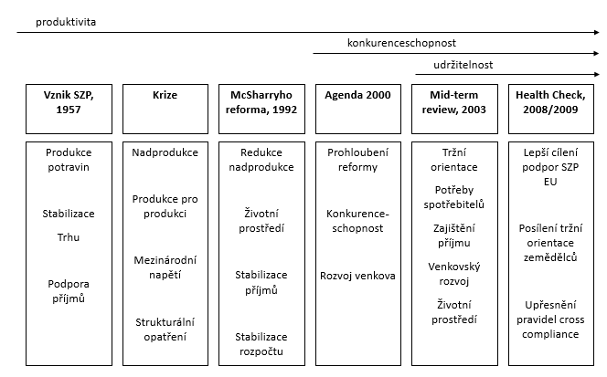

Slide 39
SZP Hlavní nástroje
Nástroje
  přímé platby
  intervenční opatření (nákup, prodej, podpora soukromého skladování)
  kvótní systémy (státy mají určeno kolik čeho vyrobit)
  vývozní a dovozní licence
  vývozní subvence ( dotace na vývoz např. v případě nadprodukce)

Slide 40
Proč zemědělství podporovat -Regulace agrárního trhu
Důvody:
v agrárním sektoru neplatí zásady tržní rovnováhy
  nepružnost nabídky
    – díky biologickému charakteru výroby nelze pružně reagovat na poptávku
    – biologická rizika výroby
    - konzervatismus zemědělských producentů
  nepružnost poptávky
    - poptávka většinou odvozená od poptávky po finálních produktech
    - malá cenová pružnost
    - malá příjmová pružnost
nelze připustit kolísáni příjmů zemědělských producentů
nelze připustit kolísání spotřebitelských cen
vnější faktory – nasycenost světových trhů

Slide 41
Regulace nabídky
množstevní omezení produkce: mléčné kvóty, kvóty na cukr, v ČR spravuje SZIF (Státní zemědělský intervenční fond),
omezení rozsahu výrobních faktorů: restrikce výrobních faktorů – omezení pěstebních ploch, stanovení přípustného počtu zvířat (hustota hosp.zvířat), nedodržení je sankcionováno, v případě využití pěstební plochy k jiným účelům – zalesnění, zatravnění – finančně kompenzováno
podpora exportu: exportní subvence – dotační nástroj, který má vývozcům kompenzovat rozdíl mezi nižší cenou světovou a vyšší cennou domácí
importní omezení: cla – v rámci EU – cla zrušena, volný obchod, platí jen poplatky, licence, dovozní kvóty, se třetími zeměmi stanovila EU jednotný celní sazebník

Slide 42
SZP 2015 - 2020- Hlavní principy
Zvyšování konkurenceschopnosti
Postupné sbližování úrovně přímých plateb
Zastropování neboli capping
Zelená složka neboli greening
Platby pro znevýhodněné oblasti (LFA platby - ČR)
Podpory pro aktivní zemědělce, pro drobné zemědělce a mladé farmáře
Platby vázané k produkci zvláště citlivých komodit

Slide 43
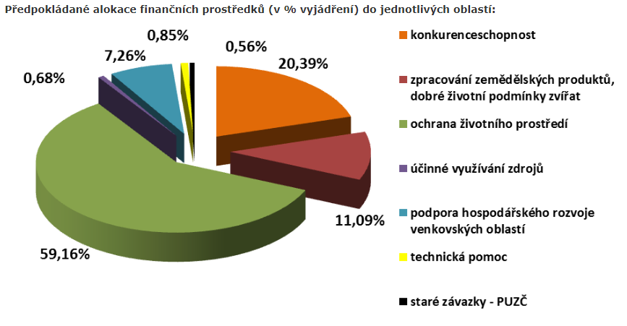
PROGRAM ROZVOJE VENKOVA

Slide 44
Přímé platby
SAPS, (3 543,91Kč/ ha)
Greening, (1 943,62 Kč/ha)
platba pro mladé zemědělce,
dobrovolná podpora vázaná na produkci
  citlivé sektory
    bílkovinné plodiny
    cukrová řepa
    konzumní brambory
    telata masného typu
    …

Slide 45
Národní programy
PGRLF - Podpůrný a garanční rolnický a lesnický fond
  Hlavní jsou podpory ve formě subvence částí úroků z komerčních úvěrů
  Dále podpora pojištění či nákupu zemědělské půdy, podpora ve formě úvěrů poskytnutých PGRLF a podpora ve formě zajištění úvěrů.
  Určeno pro zemědělské prvovýrobce, zpracovatele zemědělské produkce a podnikatele v oblasti zpracování dřeva a lesního hospodářství.
Ostatní národní dotační programy pro zemědělství zaměřené především do odvětví živočišné výroby.
  Např. Programy zaměřené proti rozšiřování nebezpečných nákaz hospodářských zvířat (např. Nákazový fond).

